Slide 1
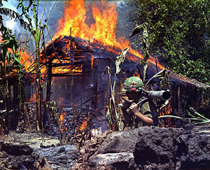
Холодная война в Азии
1957 - 1975 года

Slide 2
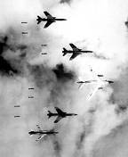
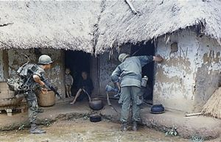
Введение
Война во Вьетнаме — один из крупнейших военных конфликтов второй половины XX века, оставивший заметный след в культуре и занимающий существенное место в новейшей истории США и Вьетнама. Война началась как гражданская в Южном Вьетнаме; в дальнейшем в неё вмешались Северный Вьетнам и США при поддержке ряда других стран. Таким образом, с одной стороны война велась за воссоединение двух частей Вьетнама и создание единого государства с коммунистической идеологией, а с другой — за сохранение раскола страны и независимости Южного Вьетнама. По мере развития событий Вьетнамская война оказалась переплетена с шедшими параллельно гражданскими войнами в Лаосе и Камбодже. Все боевые действия в Юго-Восточной Азии, проходившие с конца 1950-х годов и до 1975 года, известны как Вторая индокитайская война.

Slide 3
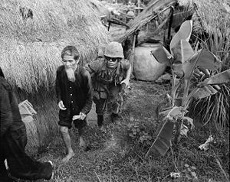
Разделение Вьетнама и начало войны
Согласно Женевским соглашениям, территория Вьетнама была временно разделена по 17-й параллели на две части, не являющиеся суверенными государствами. Северный Вьетнам перешёл под контроль Вьетминя и стал территорией ДРВ. Южный Вьетнам оставался под властью назначенной французами местной администрации, причём Франция ещё до соглашений успела формально предоставить Вьетнаму независимость. Здесь у власти находился профранцузски настроенный император Бао Дай. Воссоединение страны предполагалось осуществить после всеобщих свободных выборов, которые должны были состояться не позднее середины 1956 года.
После Женевских соглашений США взяли курс на замену Франции в качестве противовеса коммунистическим силам во Вьетнаме. Американская администрация сделала ставку на Нго Динь Зьема, сторонника США.

Slide 4
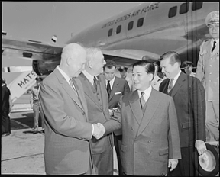
В октябре 1955 года Зьем отстранил от власти императора Бао Дая путём проведения фальсифицированных выборов, после чего провозгласил создание суверенной Республики Вьетнам, что являлось нарушением Женевских соглашений. Выборы оказались сорваны, а перспектива воссоединения Вьетнама — отодвинута на неопределённый срок.
Режим Зьема очень скоро начал приобретать черты диктатуры. Оппозиция режиму Зьема подавлялась с использованием проправительственных средств массовой информации и полиции.
Зьем начал репрессии против коммунистического подполья, остававшегося в стране после 1954 года, хотя оно было слабым и не представляло для него реальной угрозы. Репрессии были эффективными; столкнувшись с угрозой полной ликвидации своего движения, южновьетнамские коммунисты приняли решение о начале вооружённой борьбы. С осени 1957 года в Южном Вьетнаме шла малоинтенсивная партизанская война.

Slide 5
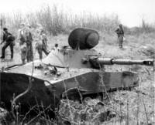
Завершающий этап войны (1973—1975 гг)
После подписания договора о перемирии, южновьетнамские войска, богато снабжённые военной техникой из США, имели численность более миллиона человек, вооружённые силы Северного Вьетнама, дислоцированные на территории Южного, насчитывали более двухсот тысяч солдат.
Соглашения о прекращении огня на территории Южного Вьетнама не выполнялись. Как коммунисты, так и правительственные войска в ходе боёв делили подконтрольную территорию. Кризис экономики Южного Вьетнама в 1974 году способствовал падению боевых качеств правительственных войск. Всё большее количество территорий Южного Вьетнама отходило под власть коммунистов, правительственные войска Южного Вьетнама несли потери. Удачные операции коммунистов в конце 1974 года показали низкую боеспособность вооружённых сил Южного Вьетнама. В ходе проведённой в марте—апреле 1975 года наступательной операции коммунисты разгромили большую часть южновьетнамских частей. В 11:30, 30 апреля 1975 года коммунисты подняли знамя над Дворцом Независимости в Сайгоне — война закончилась.

Slide 6
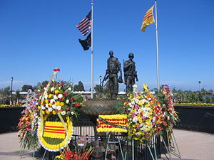
Потери сторон
Людские потери во Вьетнамской войне
США: 58 тыс. погибших (в том числе 47 тыс. — боевые потери); 303 тыс. раненых; 1800 пропавших без вести (на середину 2007 года).
Южный Вьетнам: данные разнятся; потери военнослужащих — примерно 250 тыс. погибших и 1 млн раненых, потери мирного населения неизвестны.
По официальным данным вьетнамского правительства, обнародованным в 1995 году, всего в ходе войны погибли 1,1 млн солдат северовьетнамской армии и партизан НФОЮВ, а также 4 млн мирных жителей в обеих частях страны.

